Slide 1
密码学实践设计答辩

Slide 2
CONTENTS
01
02
03
04
05
选题背景
BACKGROUND
作品概述
INTRODUCTION
制作过程
PROCESS
作品展示
SHOW
总结回顾
SUMMERY

Slide 3
01
选题背景
BACKGROUND

Slide 4
01 选题背景
选题主要内容为基于网页的密码学实践，将学习到的和新学习的密码学知识运用于实践中，主要包括三个部分。

Slide 5
01 选题背景
01
基于网页的用户注册与登陆系统
02
基于网页的文件上传加密与数字签名系统
03
基于网页的加密和文件下载与解密

Slide 6
02
作品概述
INTRODUCTION

Slide 7

02 作品概述
基于网页的用户注册与登陆系统
使用https绑定证书到域名
实现用户注册，使用合法用户名和口令登陆到系统
存储用户口令的hash值及邮箱重置密码

Slide 8
02 作品概述
基于网页的文件上传加密与数字签名
允许用户上传文件，限制文件大小与类型
禁止匿名用户上传文件
对文件进行加密与数字签名存储及文件秒传的功能

Slide 9
02 作品概述
基于网页的加密文件下载与解密
实现文件数字签名验证与解密文件的下载
实现文件分享及匿名用户的下载

Slide 10
03
工作过程
PROCESS

Slide 11
03 工作过程
7.16-START!
DAY1
DAY2
DAY3
DAY4
依照说明搭建开发环境，做好原始备份，对PHP半成品代码进行分析解读
实现用户名合法性的检验、密码强度的强制校验
实现将证书绑定到域名（一级自签证书）
实现上传文件的类型校验和大小限制

Slide 12
03 工作过程
DAY5
DAY6
DAY7
DAY8
了解 libsodium，使用相对更安全的 libsodium库中的函数对原有代码进行替换
继续使用libsodium对原有代码进行改善，对数据表进行改善
整合已完成的功能，对本周进度进行总结，并进行下一步的计划
整理密码学相关理论知识

Slide 13
03 工作过程
DAY9
DAY10
DAY11
DAY12
实现文件的分享
实现匿名用户文件的下载，即分享文件的下载
实现密码重置功能，了解并试用sodium.js
实现密码重置功能，对代码进行整合

Slide 14
03 工作过程
7.29-FINISH!
DAY13
DAY14
撰写实验报告与PPT
录屏讲解实现的功能

Slide 15
04
作品展示
SHOW

Slide 16
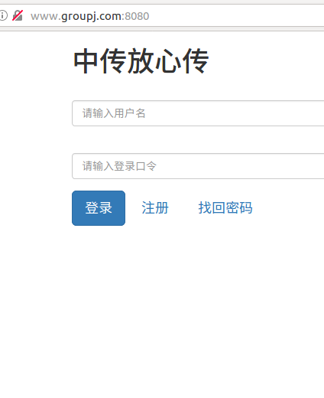
04 作品展示
基于网页的用户注册与登录系统

Slide 17
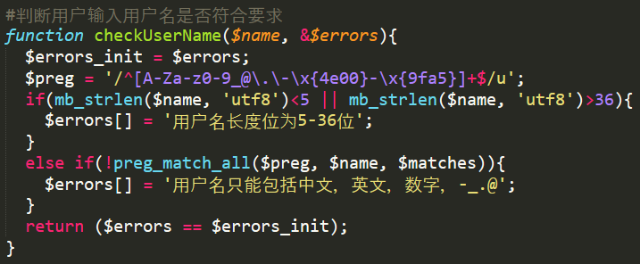
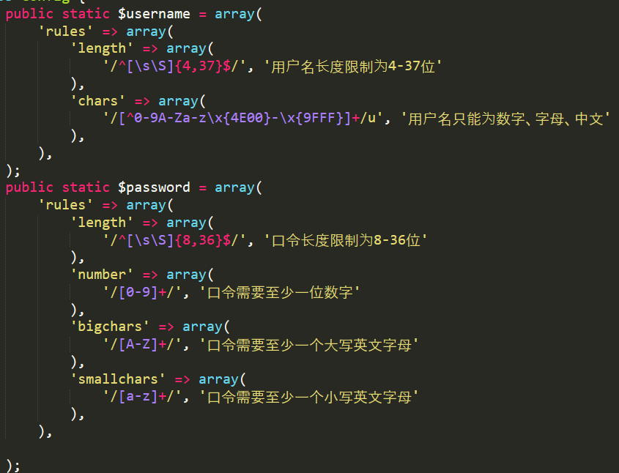
04 作品展示
用户口令的限制，长度、大小写要求
用户名的合法字符集范围

Slide 18
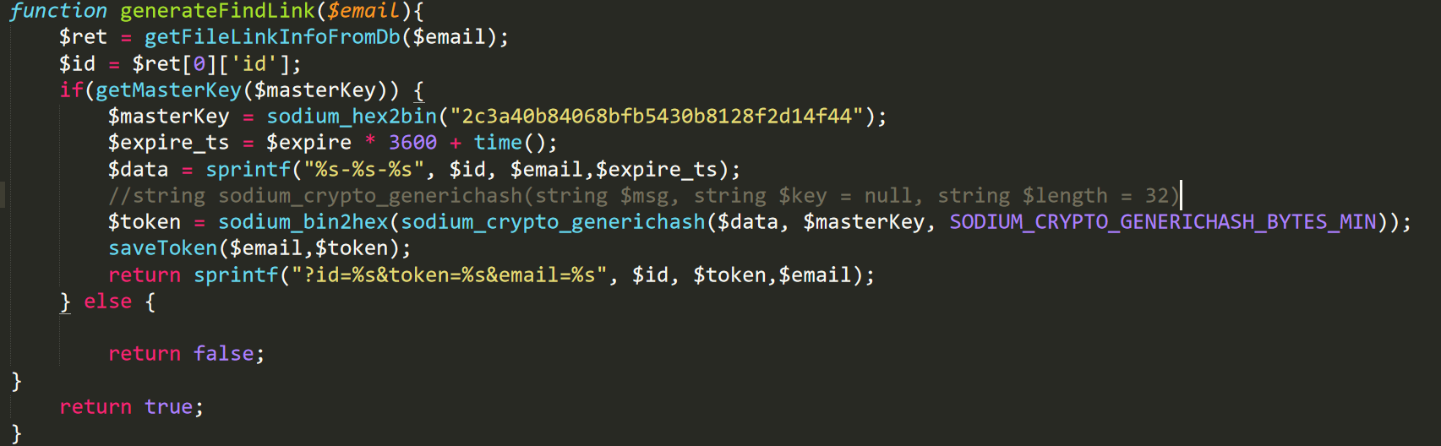
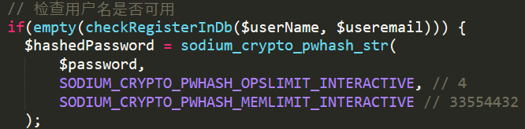
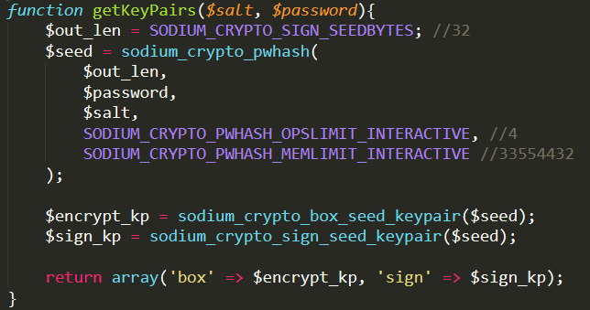
04 作品展示
通过邮件重置密码
存储口令哈希值
生成链接：token是HMAC，存入数据库，每次访问后置为NULL以保证链接只能访问一次。
用php-libsodium中的sodium_crypto_pwhash_str生成口令hash并存储到数据库
使用用户口令生成两对keypair，分别用于加密和数字签名

Slide 19
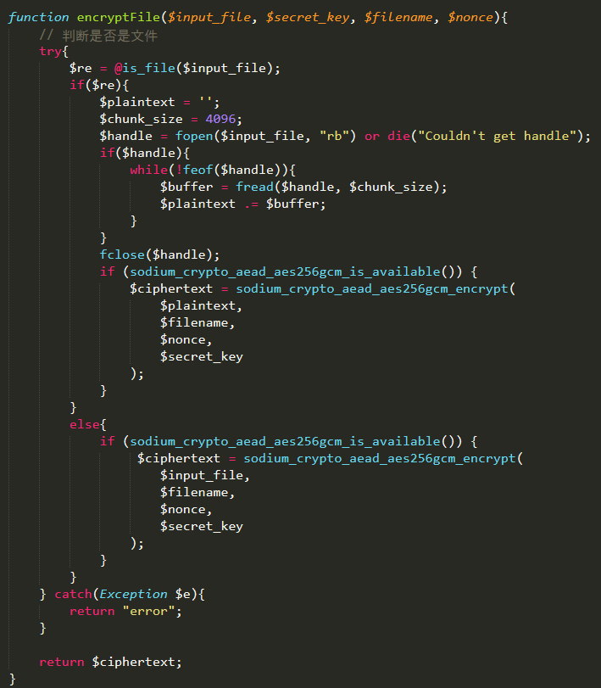
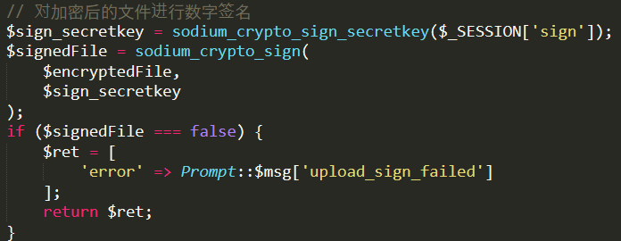
04 作品展示
用对称密钥对文件/字符串进行加密
对加密文件进行数字签名

Slide 20
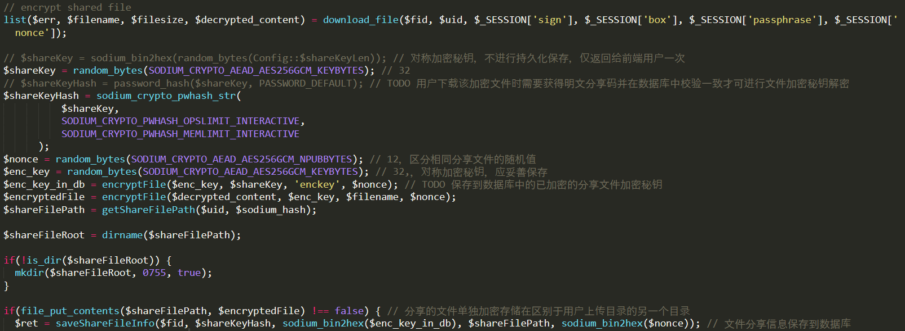
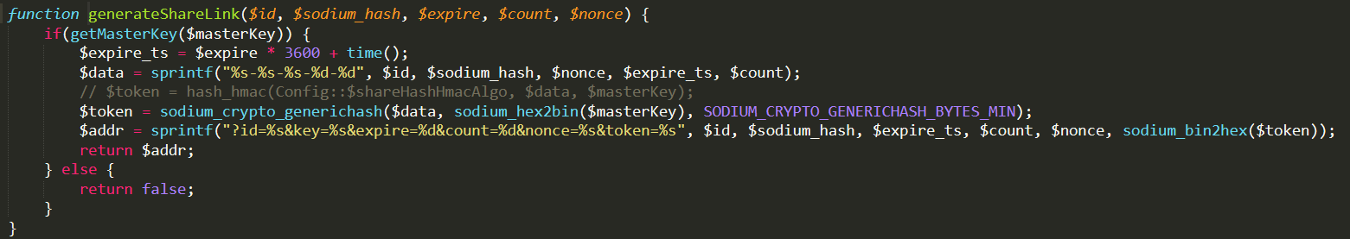
04 作品展示
文件分享
验证签名&解密文件→生成分享密钥和新的对称密钥→用新对称密钥加密文件→用分享密钥加密新对称密钥→生成token(HMAC)→相关信息存入数据库→将加密文件存储在新目录。

Slide 21
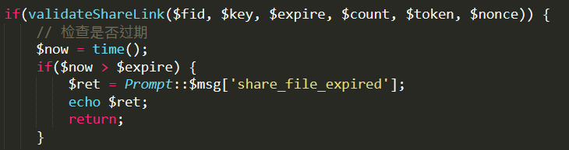
04 作品展示
分享文件的下载
检查分享链接的有效性→验证分享的文件是否过期→验证分享码(shareKey)是否正确HMAC→文件的解密与下载

Slide 22
05
总结回顾
SUMMERY

Slide 23
05 总结回顾
本次密码学实践作业完成时间为两周，遇到了很多问题也有很多的收获。通过本次作业，深刻的
认识到了将知识运用到实践的重要性，通过实践，学习到了很多课本上学习不到的知识。

Slide 24
感谢
THANK YOU

